Slide 1
INF3400 Del 2 Teori
Enkel elektrisk transistor modell og introduksjon til CMOS prosess

Slide 2
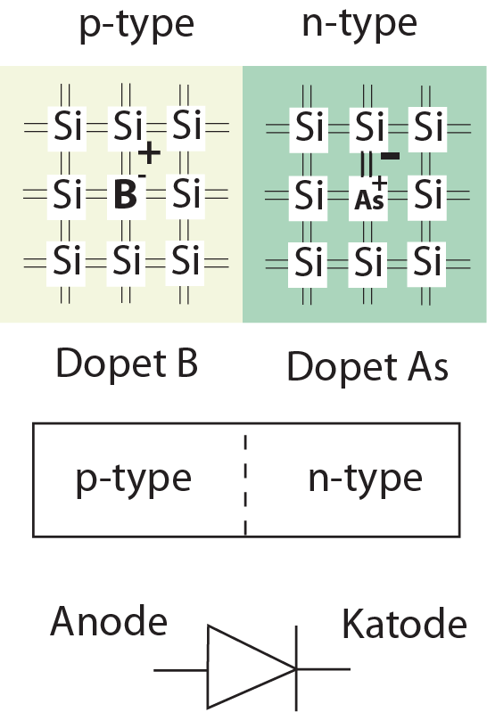
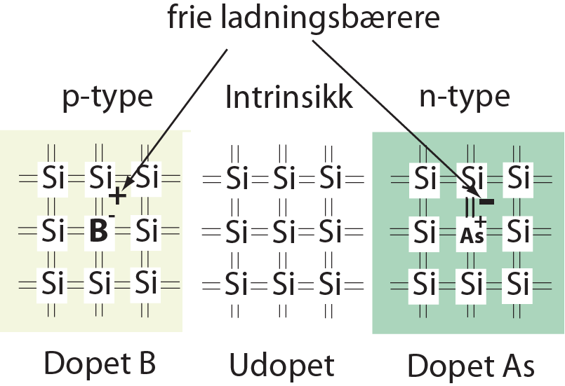
MOS transistor i tversnitt
pn overgang:
Halvleder Silisum:
Arsen (As)
Dopet silisium (Si) – n(egative)type
Bor (B)
Dopet silisium (Si) – p(ositiv)type
Udopet silisium (Si)

Slide 3
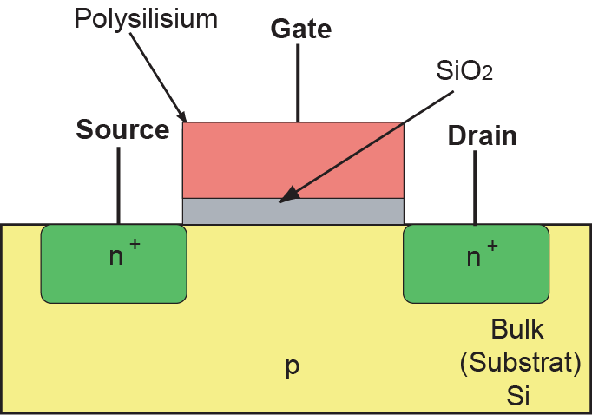
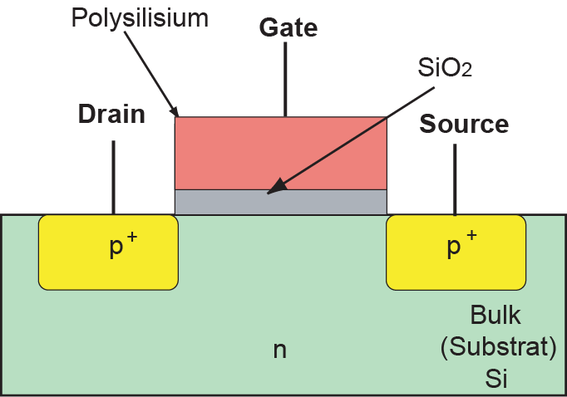
Transistor tverrsnitt:
nMOS transistor
pMOS transistor

Slide 4
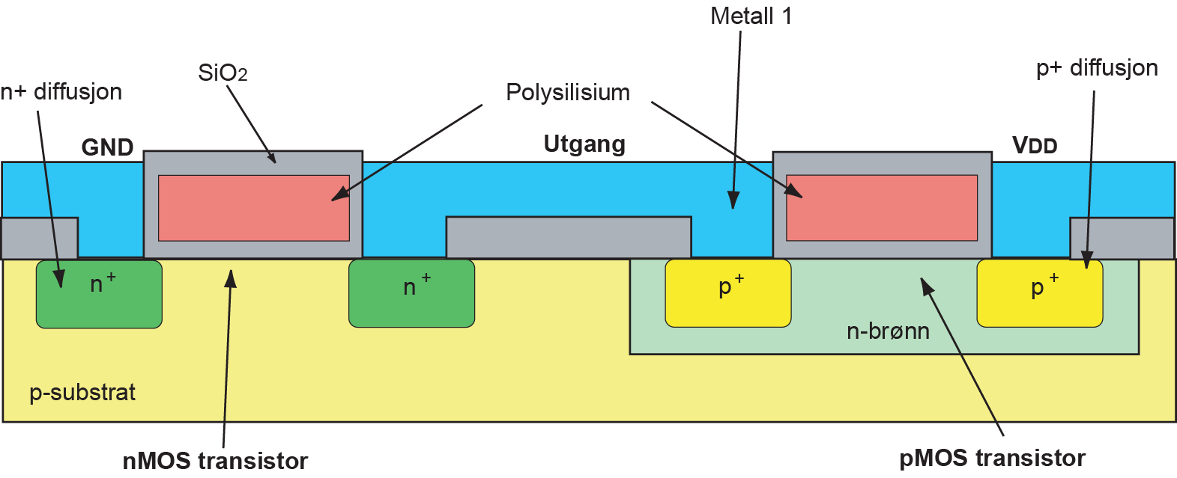
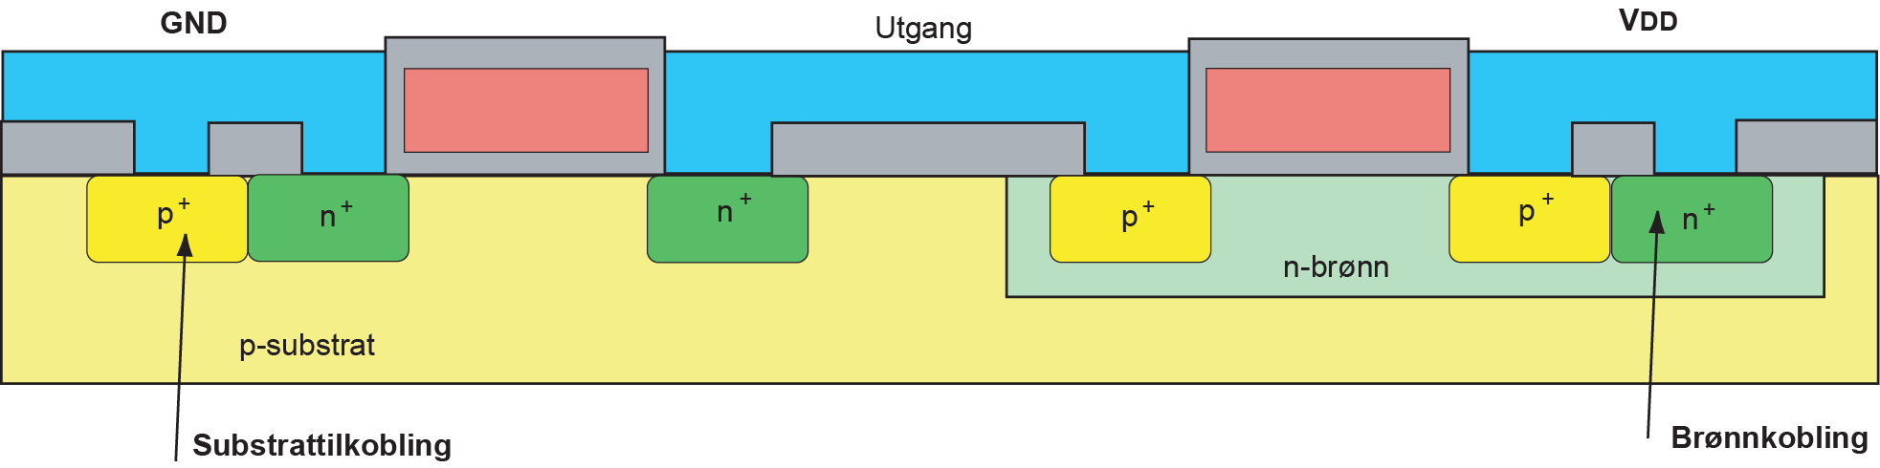
Tverrsnitt av CMOS inverter

Slide 5
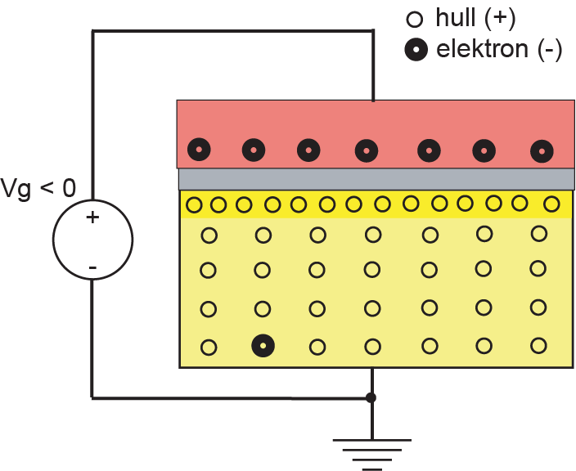
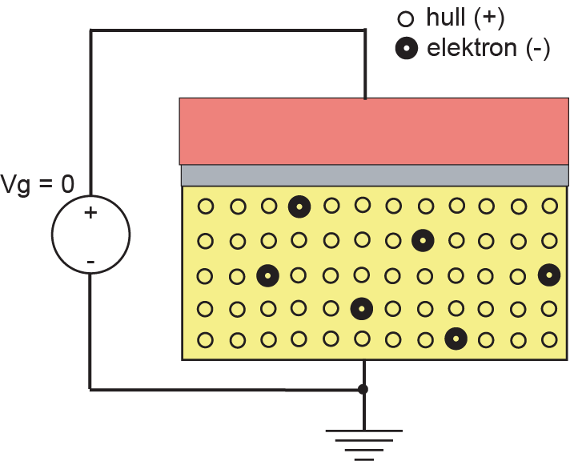
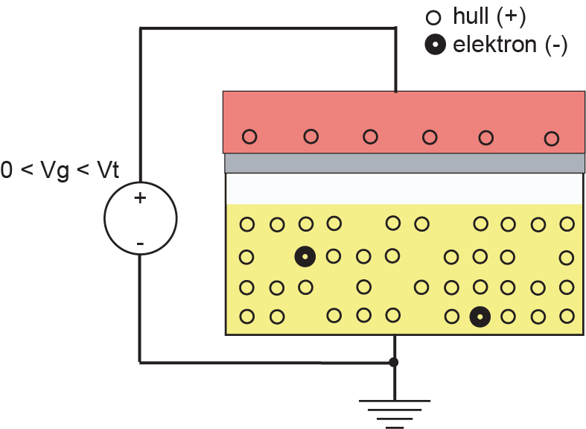
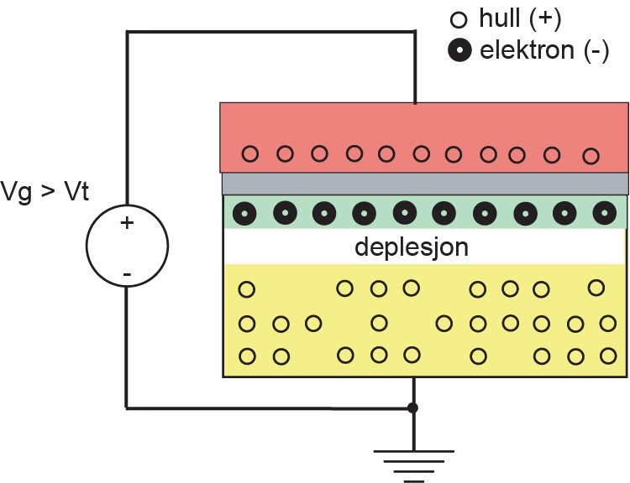
Akkumulasjon, deplesjon og inversjon
Akkumulasjon:
Av:
Deplesjon:
Inversjon:

Slide 6
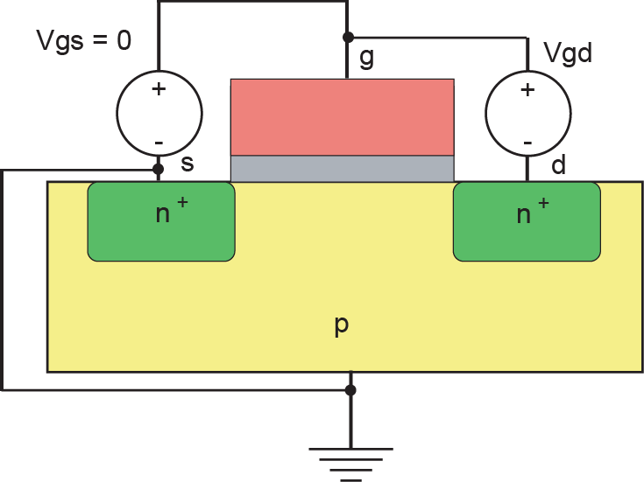
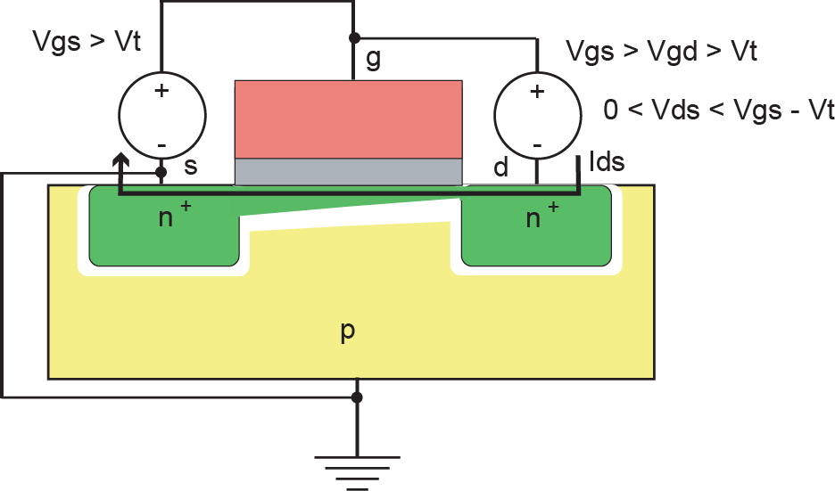
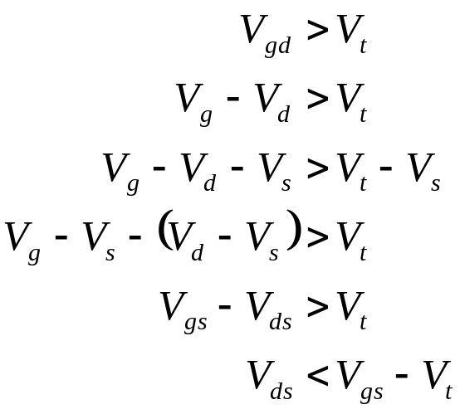
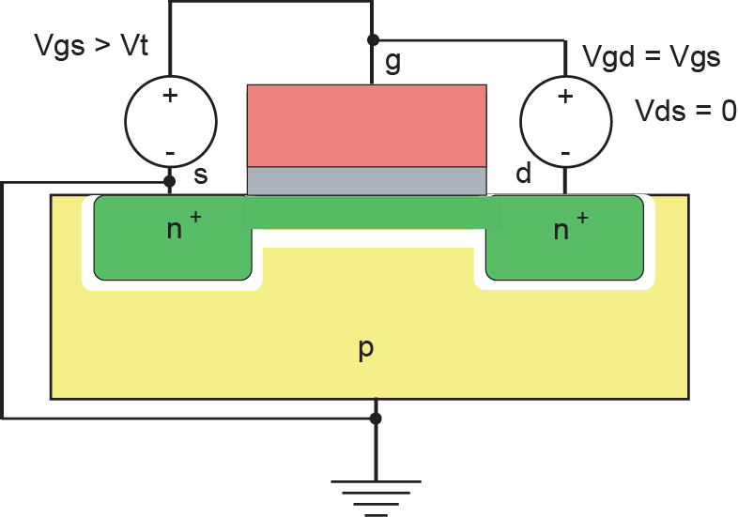
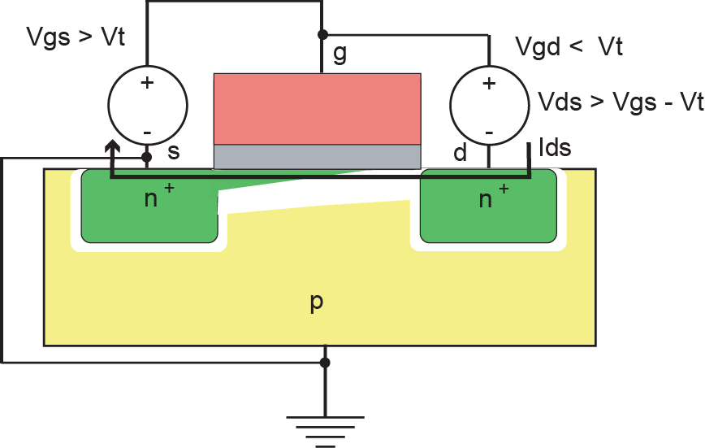
Enkel beskrivelse av MOS transistor
Av:
Lineært område:
Lineært område
På:
Lineært område
Metning

Slide 7
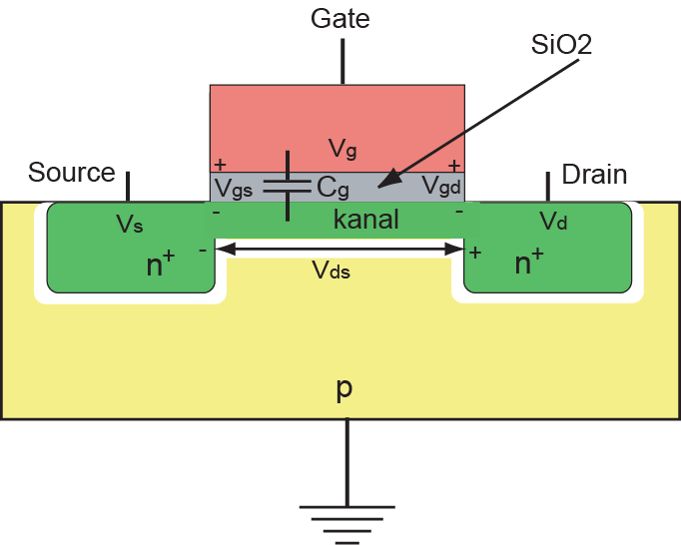
Enkel MOS transistor modell
AV (cut off): Vgs < Vt, som betyr at gate source spenningen ikke er tilstrekkelig til at det blir dannet kanal. Ids = 0.
PÅ, lineært område: Vgs > Vt og 0 < Vds < Vgs –Vt, som betyr at det er dannet kanal som strekker seg fra drain til source. Transistoren er i det lineære området.
PÅ, metning: Vgs > Vt og Vds > Vgs –Vt, som betyr at det er dannet kanal på source siden, men ikke på drain siden. Transistoren er i metning.

Slide 8

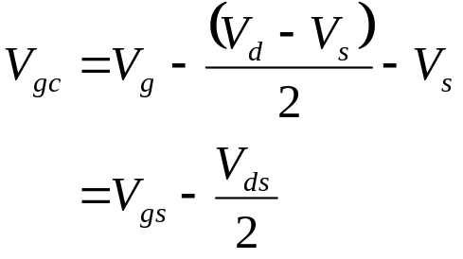
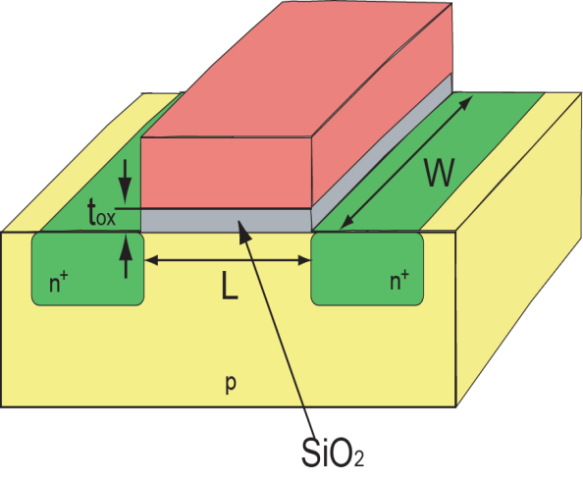
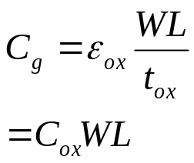
Enkel transistor modell:
Ved kanal, vil gjennomsnittelig spenning over gate kapasitansen være:
Gate kapasitansen er avhengig av arealet (kanalen), tykkelsen på det isolerende laget tox og permitiviteten til det isolerende laget:

Slide 9
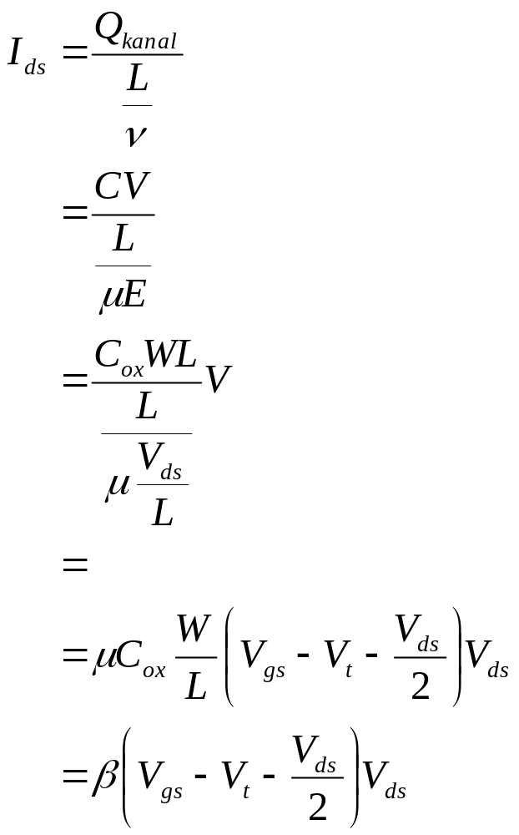

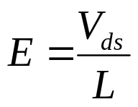
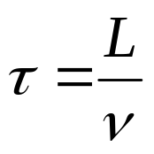
Gjennomsnittelig hastighet ν til ladningsbærere i kanalen vil bli bestemt av det elektriske feltet E over kanalen og ladningsbærernes mobilitet μ:
Strøm mellom drain og source kan uttrykkes som den totale mengde ladning i kanalen dividert på tiden som behøves for å krysse kanalen:
Det elektriske feltet er avhengig av spenningen over kanalen Vds og kanalens lengde L:
Tiden det tar for en ladningsbærer å krysse kanalen er gitt av kanalens lengde og ladningsbærernes hastighet:

Slide 10
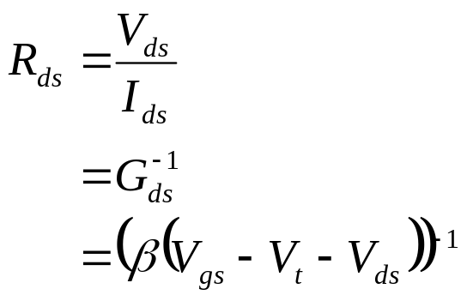
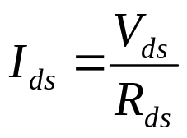
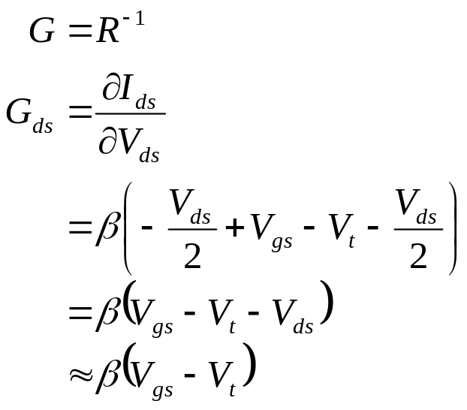
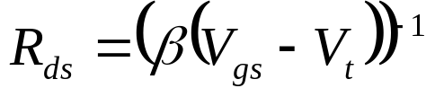
I det lineære området kan vi modellere strømmen tilsvarende en motstand:
Dette gir modell for motstand:
Vi ser først på konduktans:
Som kan forenkles til:

Slide 11
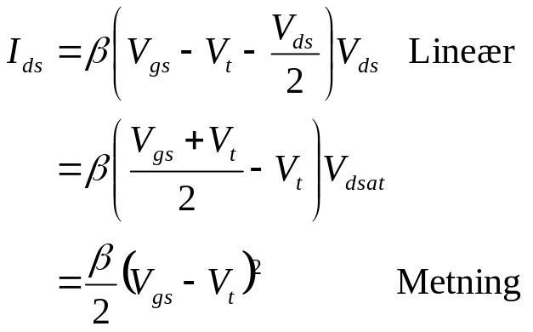

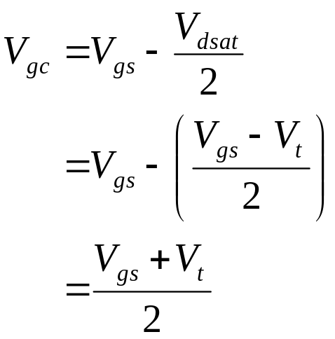
I metning vil spenningen over kanalen være begrenset til den spenningen som er tilstrekkelig for å danne kanal på drain siden:
Vi setter inn for Vgc og Vds = Vdsat i transistor modellen:
Vi kan finne gjennomsnittelig spenningen over kapasitansen i metning ved å erstatte Vds med Vdsat:

Slide 12
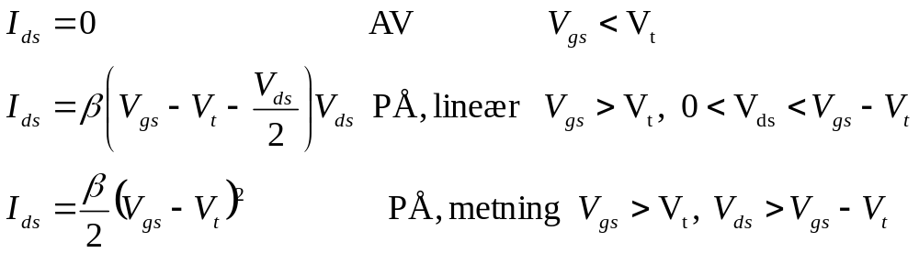
Transistormodellen:

Slide 13
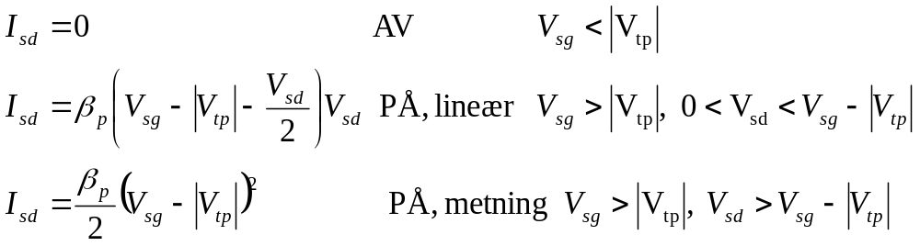
pMOS transistormodell:
Drain
Source

Slide 14
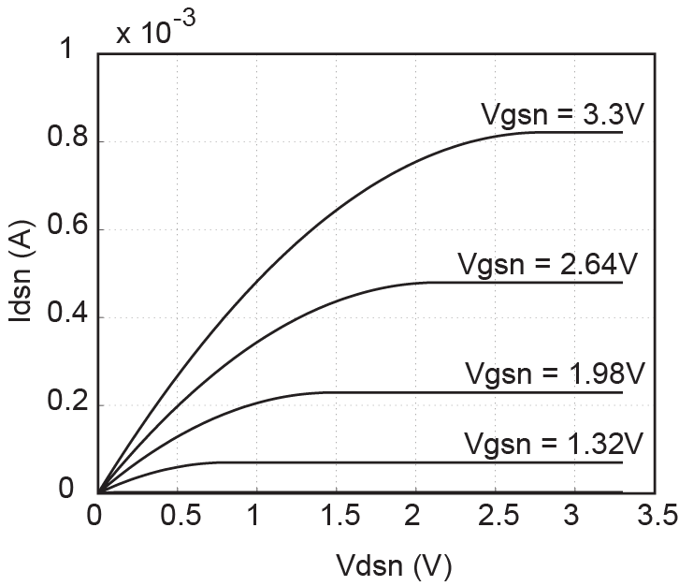
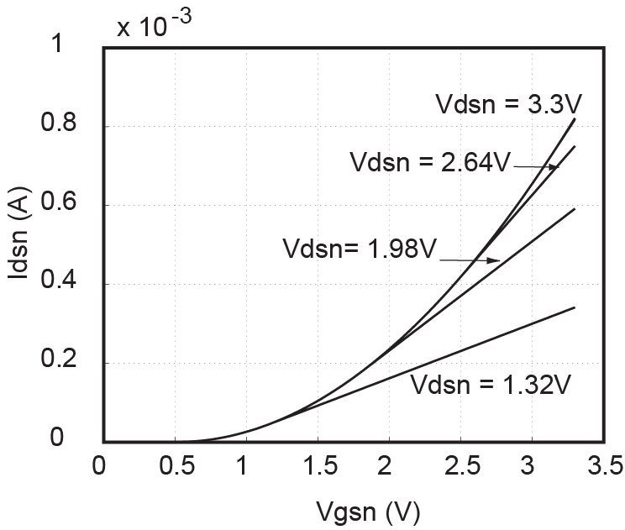
I-V karakteristikker

